Slide 1
Методы сбора, хранения, обработки и анализа данных
Лекция 9
Программные конструкции PL/SQL

Slide 2
На этой лекции
Расширенные возможности
применения функций
Работа с пакетами

Slide 3
Применение функций
Вызов программно-определенных функций
Табличные функции
Детерминированные функции

Slide 4
Требования для функций
Хранимая функция
Все параметры в режиме IN
Типы данных – либо SQL, либо PL/SQL

Slide 5
Ограничения для функций
Нельзя изменять таблицы БД (только в автономных транзакциях)
Может изменять пакетные переменные только в SELECT, VALUES, SET

Slide 6
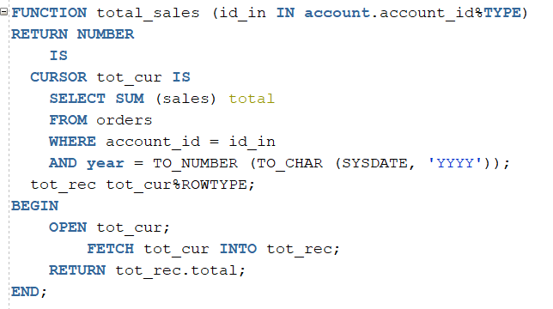

Согласованное чтение для функций
Модель согласованного чтения – запрос видит данные, которые существуют в БД на время начала выполнения запроса
Нарушение – при длительном запросе

Slide 7
Табличные функции
Функция возвращает таблицу
Виды:
  Потоковые
  Конвейерные

Slide 8
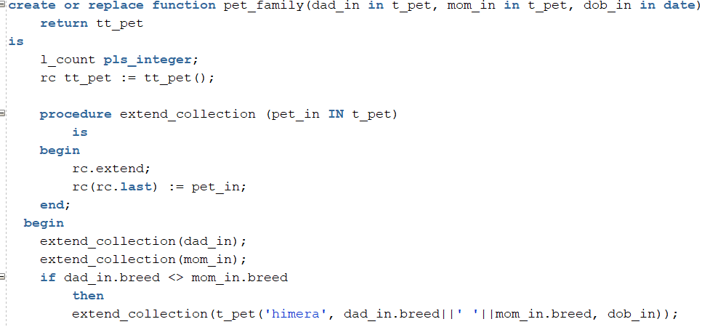
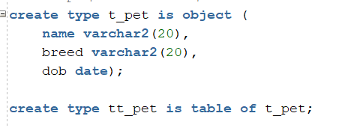
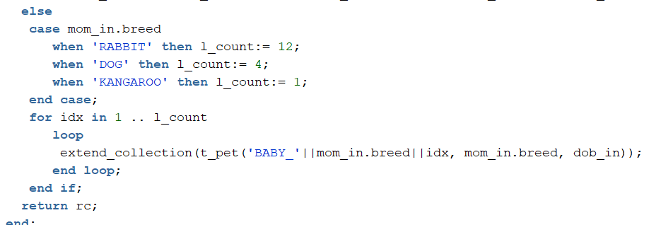
Табличные функции

Slide 9
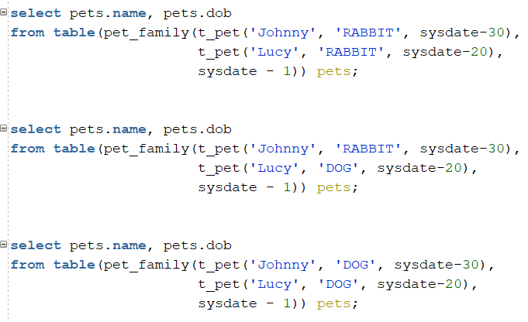
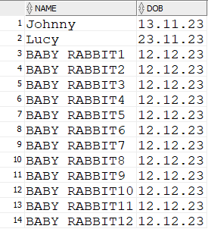

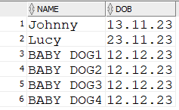
Табличные функции

Slide 10
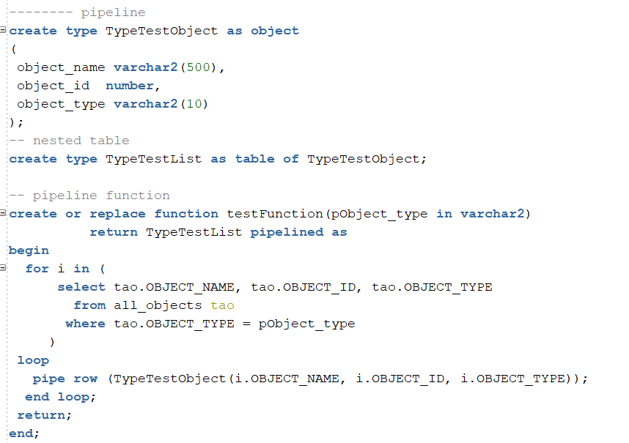
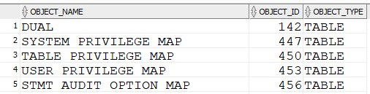
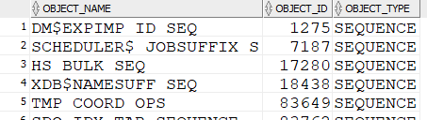
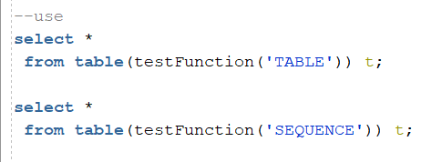
Конвейерные функции

Slide 11
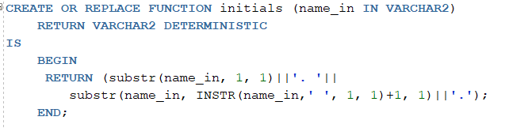
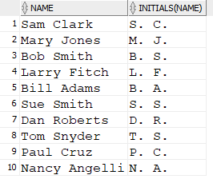
Детерминированные функции

Slide 12
Работа с пакетами
Работа с данными пакета
  Секция инициализации
  Курсоры
  Исключения
  Переменные
Повторная инициализация пакетов
Использование пакетов

Slide 13
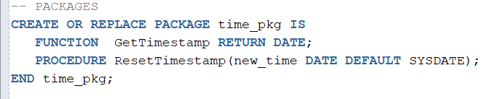
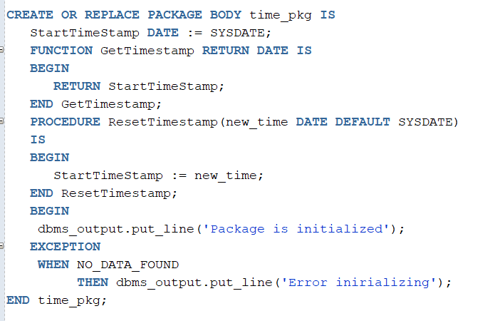
Работа с пакетами

Slide 14
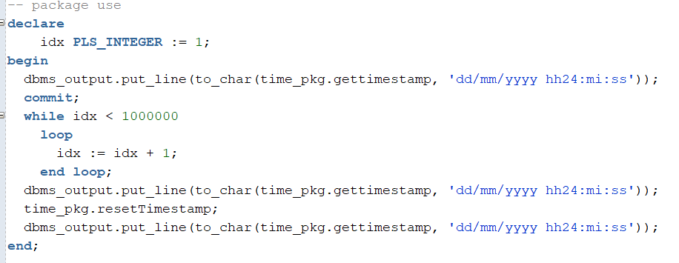
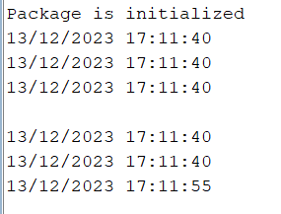
Работа с пакетами

Slide 15
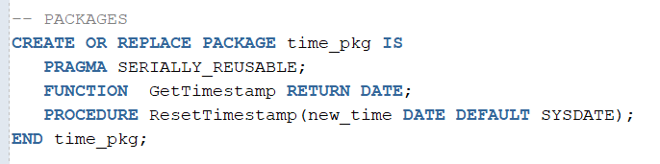
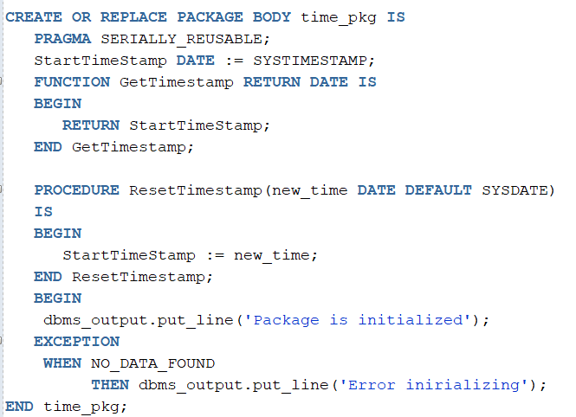
Работа с пакетами

Slide 16
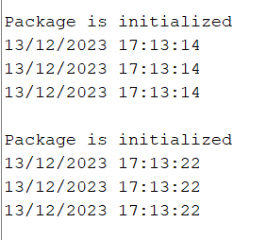
Работа с пакетами

Slide 17
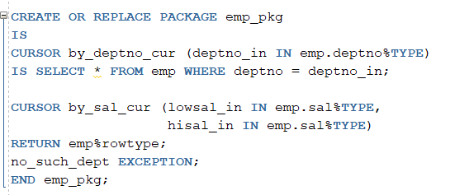
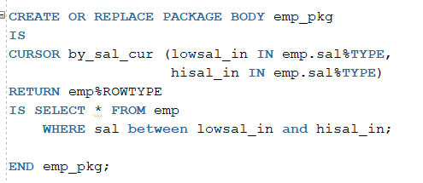
Работа с пакетами – курсоры и исключения

Slide 18
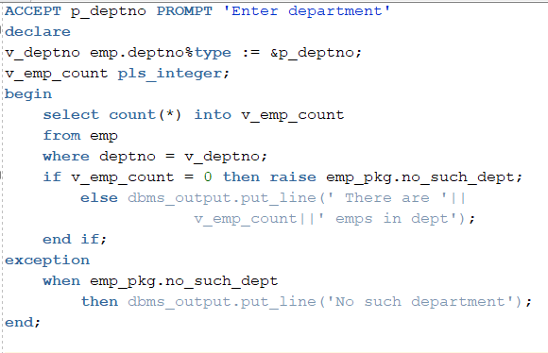
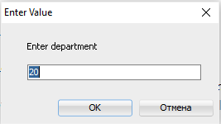

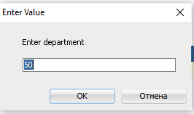

Работа с пакетами – исключения

Slide 19
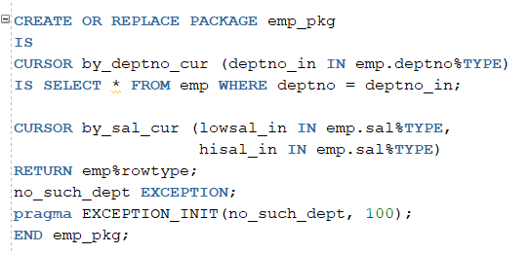
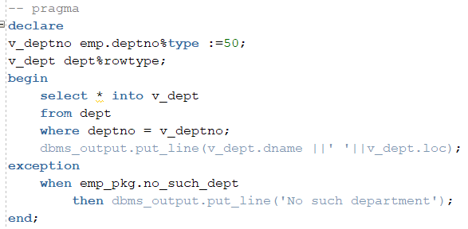

Работа с пакетами – исключения

Slide 20
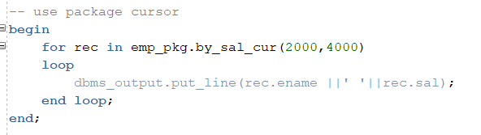
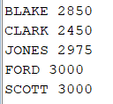
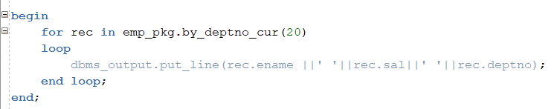
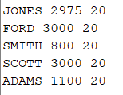
Работа с пакетами – курсоры

Slide 21
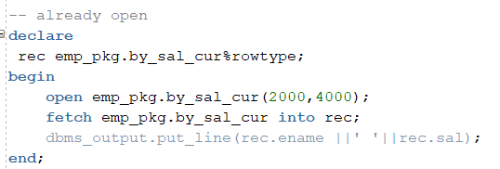

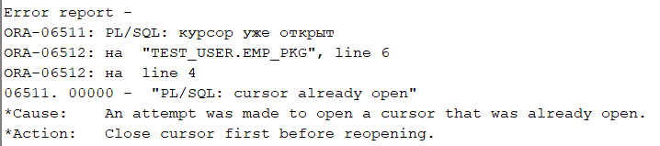
Работа с пакетами – курсоры

Slide 22
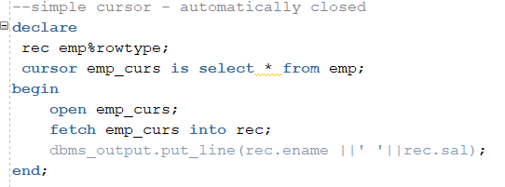

Курсор вне пакета

Slide 23
Вопросы?

